Slide 1
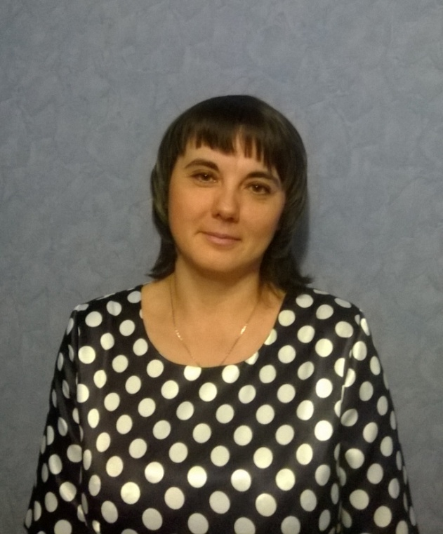
Министерство образованием РМ
Портфолио:
Алямкиной Светланы Дмитриевны
Воспитателя « МДОУ №99 комбинированного
вида» г.о. Саранск
Дата рождения: 31.12.1975
Профессиональное образование: высшее, окончила
МГУ им. Н. П. Огарёва в 1998г. по специальности
«Филология»
с 12 января 2015г. по 12 мая 2015г. прошла
профессиональную переподготовку в МРИО по программе
«Педагогика и методика дошкольного образования
Стаж педагогической работы: 2г. 7 мес.
Общий трудовой стаж: 2г. 7 мес.

Slide 2
Представление инновационного педагогического опыта на сайте МДОУ «Детский сад №99»
http://upload.schoolrm.ru/iblock/9e3/9e399c4b43fe46eccab81ba1adf6fab0/a24ee8170785ba6773e7dfcf1b2a59b1.docx

Slide 3
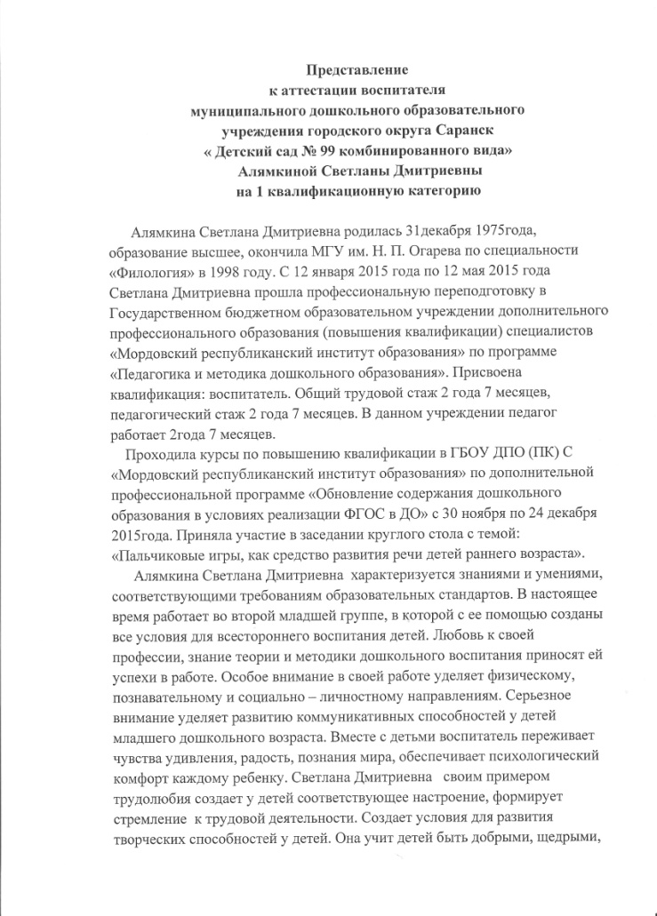
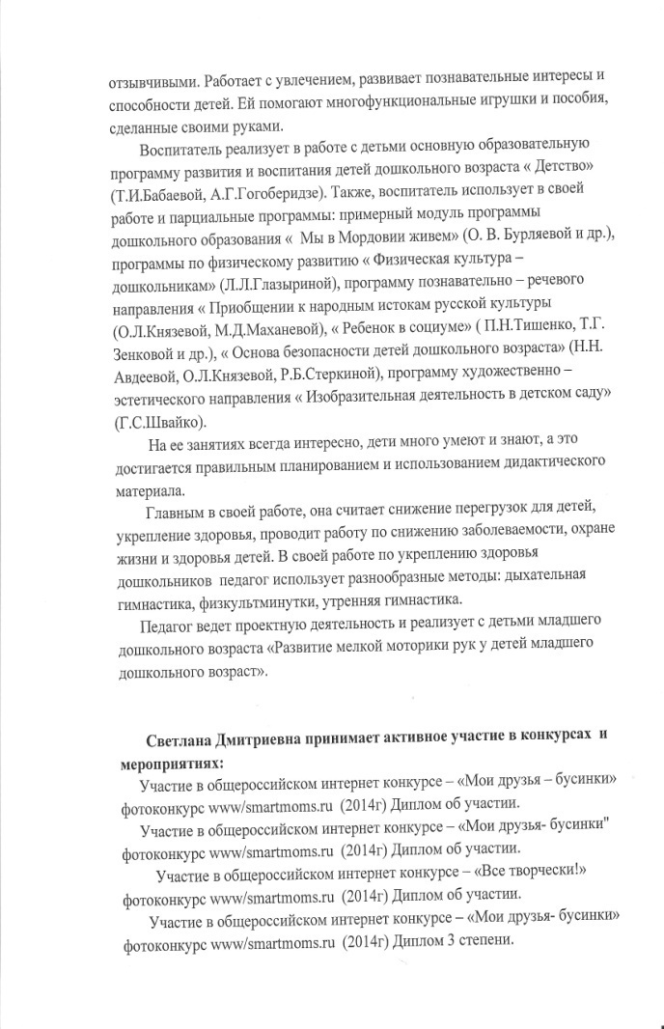
Характеристика-представление

Slide 4
Характеристика-представление

Slide 5
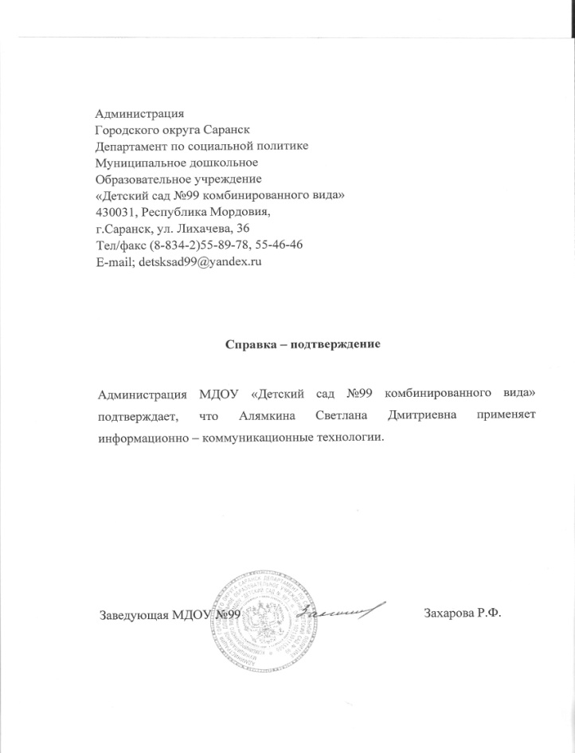
1.Применение информационно-коммуникативных технологий http://ds99sar.schoolrm.ru

Slide 6
2.Участие в инновационной (экспериментальной) деятельности

Slide 7
Участие в инновационной (экспериментальной) деятельности

Slide 8
3.Результаты участия воспитанников в конкурсах, выставках, турнирах, соревнованиях, акциях, фестивалях

Slide 9
Результаты участия воспитанников в конкурсах, выставках, турнирах, соревнованиях, акциях, фестивалях

Slide 10
Результаты участия воспитанников в конкурсах, выставках, турнирах, соревнованиях, акциях, фестивалях

Slide 11
Результаты участия воспитанников в конкурсах, выставках, турнирах, соревнованиях, акциях, фестивалях

Slide 12
Результаты участия воспитанников в конкурсах, выставках, турнирах, соревнованиях, акциях, фестивалях

Slide 13
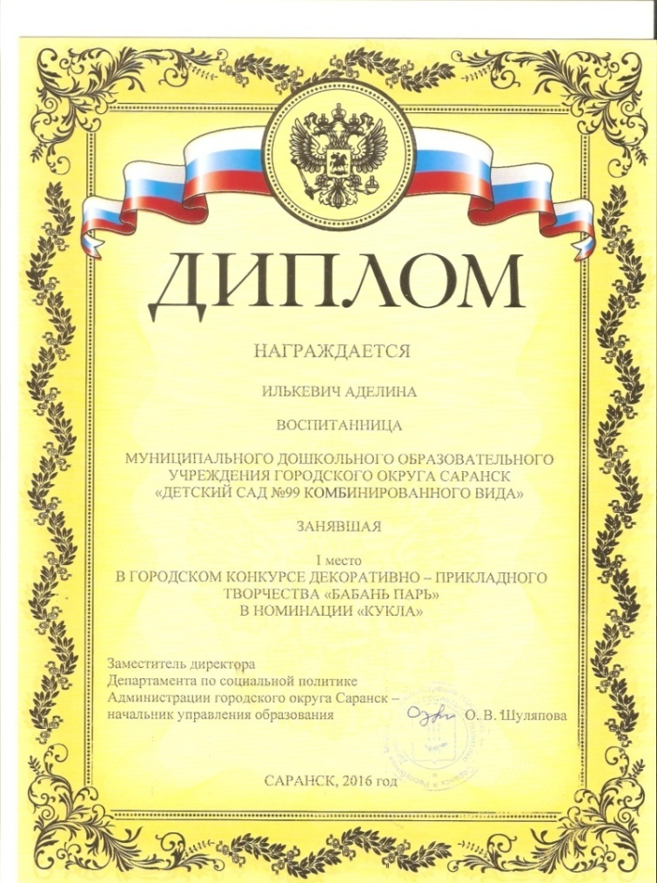
Результаты участия воспитанников в конкурсах, выставках, турнирах, соревнованиях, акциях, фестивалях Муниципальный уровень

Slide 14
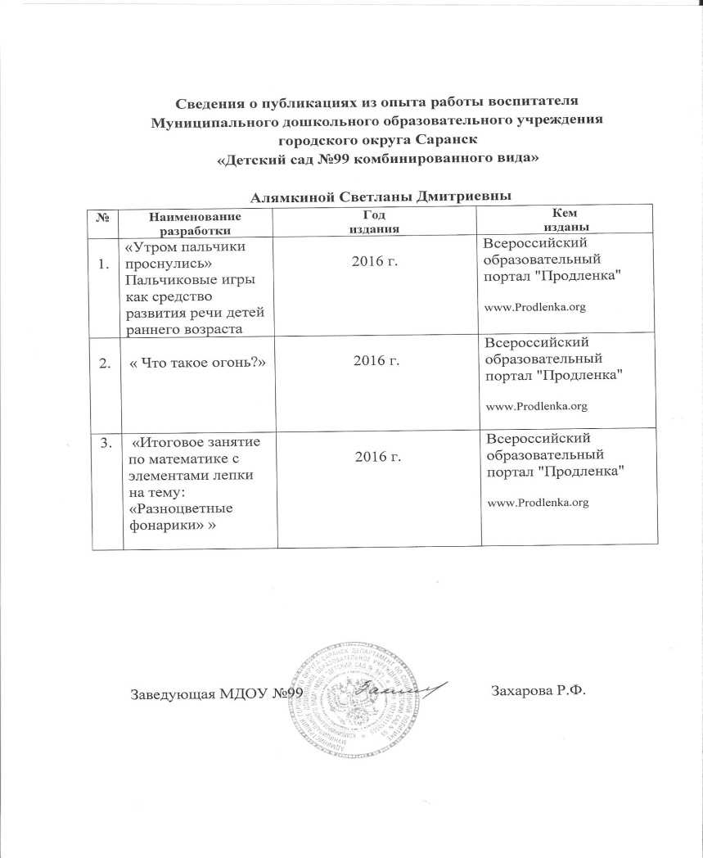
4.Наличие публикаций, включая интернет – публикации http://ds99sar.schoolrm.ru www.Prodlenka.org

Slide 15
Наличие публикаций, включая интернет - публикации

Slide 16
Наличие публикаций, включая интернет - публикации

Slide 17
Наличие публикаций, включая интернет - публикации

Slide 18
5.Наличие авторских программ, методических пособий

Slide 19
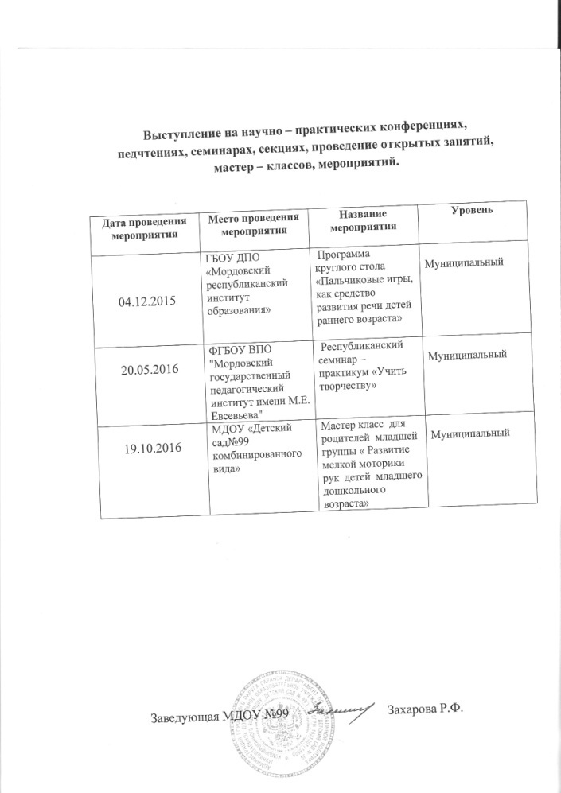
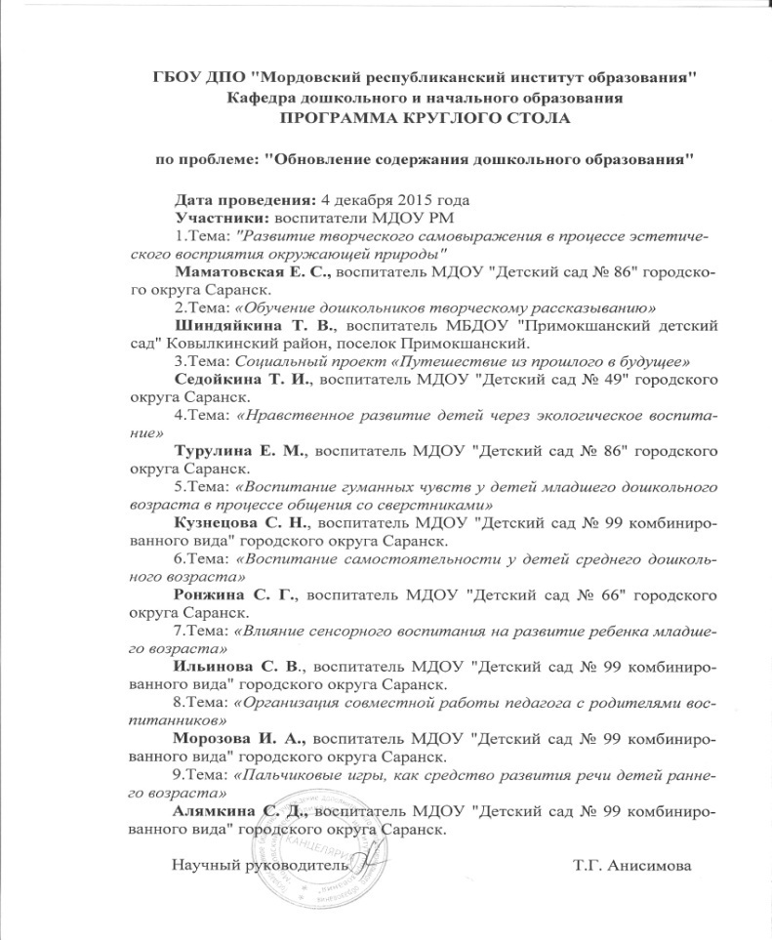
6.Выступление на научно – практических конференциях, педагогических чтениях, семинарах, секциях, методических объединениях

Slide 20
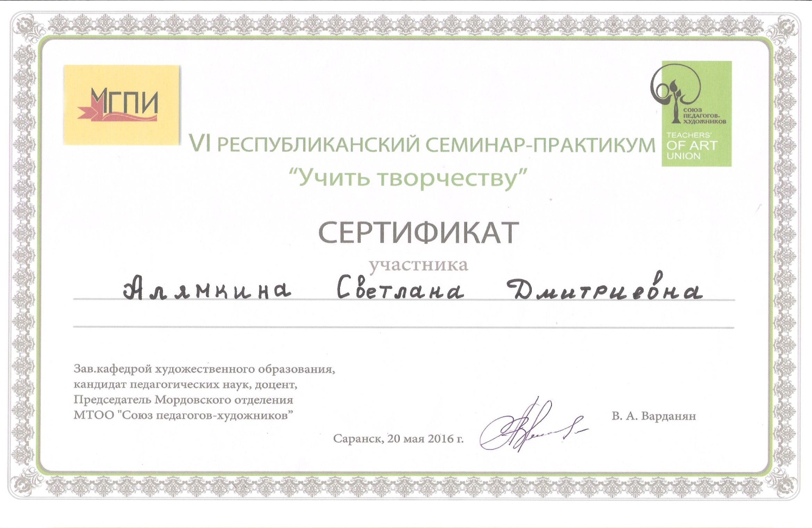
Выступления на научно – практических конференциях, педагогических чтениях, семинарах, секциях, методических объединениях

Slide 21
Выступления на научно – практических конференциях, педагогических чтениях, семинарах, секциях, методических объединениях

Slide 22
7.Проведение открытых занятий, мастер – классов, мероприятий

Slide 23
Проведение открытых занятий, мастер – классов, мероприятий

Slide 24
8.Общественная активность педагога

Slide 25
Общественная активность педагога

Slide 26
9.Позитивные результаты работы с воспитанниками

Slide 27
Позитивные результаты работы с воспитанниками

Slide 28
Позитивные результаты работы с воспитанниками

Slide 29
10.Участие педагога в профессиональных конкурсах

Slide 30
Участие педагога в профессиональных конкурсах Российский уровень

Slide 31
Участие педагога в профессиональных конкурсах

Slide 32
Участие педагога в профессиональных конкурсах

Slide 33
Участие педагога в профессиональных конкурсах

Slide 34
Участие педагога в профессиональных конкурсах

Slide 35
Участие педагога в профессиональных конкурсах

Slide 36
Участие педагога в профессиональных конкурсах

Slide 37
Участие педагога в профессиональных конкурсах

Slide 38
Участие педагога в профессиональных конкурсах

Slide 39
Участие педагога в профессиональных конкурсах

Slide 40
Участие педагога в профессиональных конкурсах

Slide 41
Участие педагога в профессиональных конкурсах

Slide 42
Участие педагога в профессиональных конкурсах Муниципальный уровень

Slide 43
Участие педагога в профессиональных конкурсах Муниципальный уровень

Slide 44
Участие педагога в профессиональных конкурсах Муниципальный уровень

Slide 45
11.Награды и поощрения педагога в межаттестационный период государственной властью, муниципальными отделами управления образования, педагогическими сообществами, родительской общественностью.

Slide 46
Награды и поощрения педагога в межаттестационный период государственной властью, муниципальными отделами управления образования, педагогическими сообществами, родительской общественностью.

Slide 47
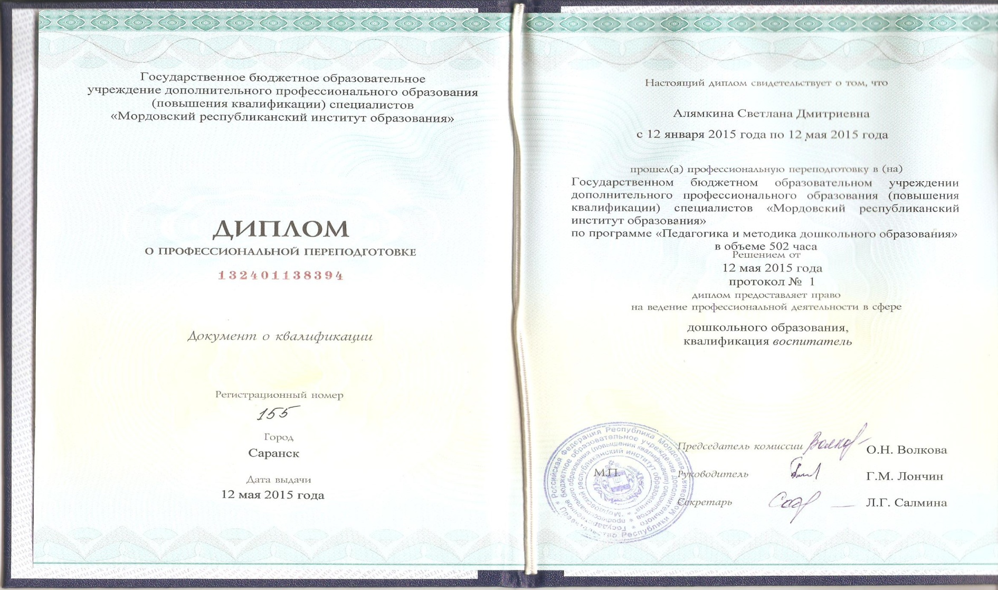
12.Повышении квалификации, профессиональная переподготовка

Slide 48
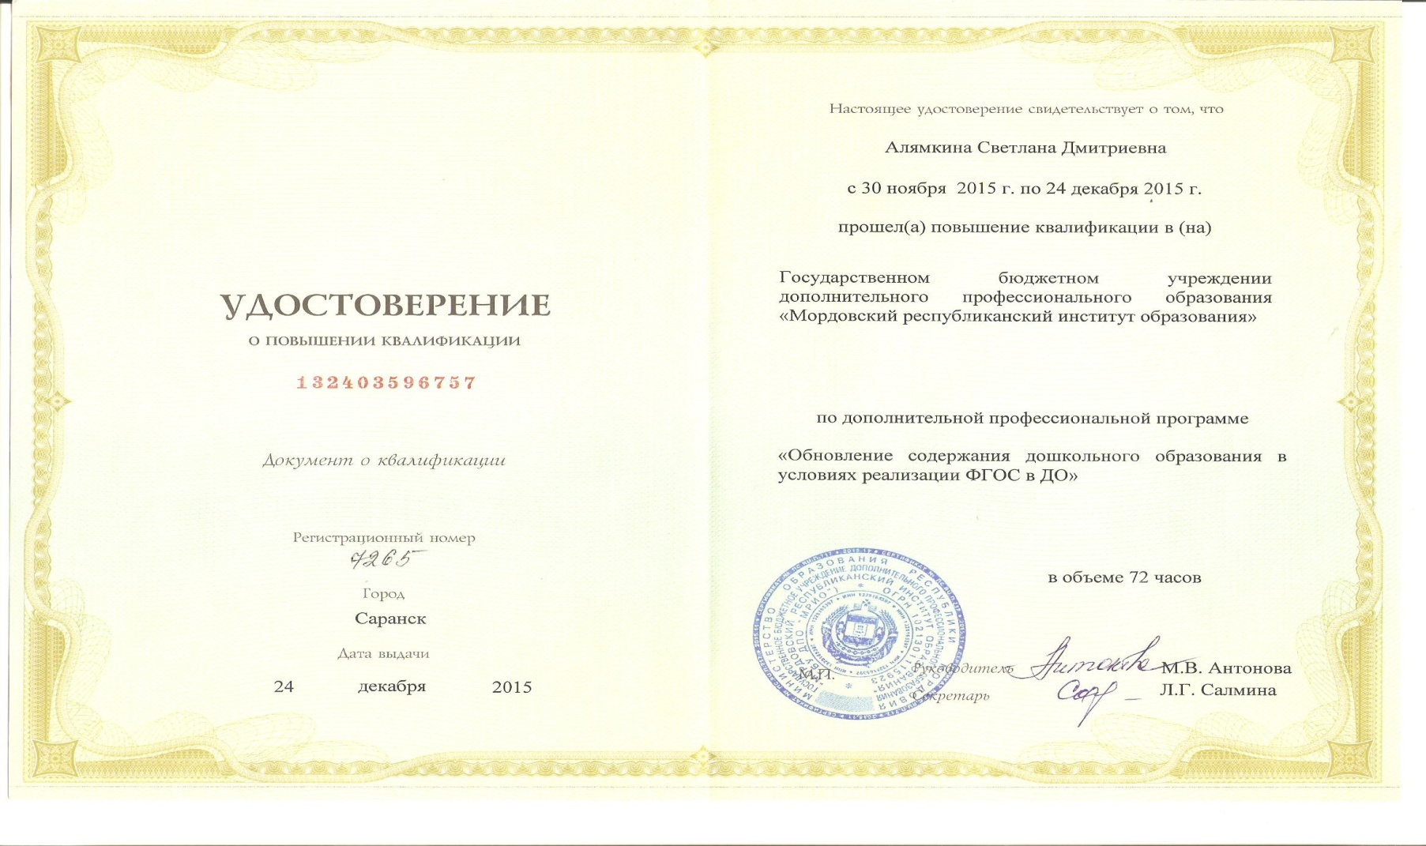
12.Повышении квалификации, профессиональная переподготовка

